Slide 1
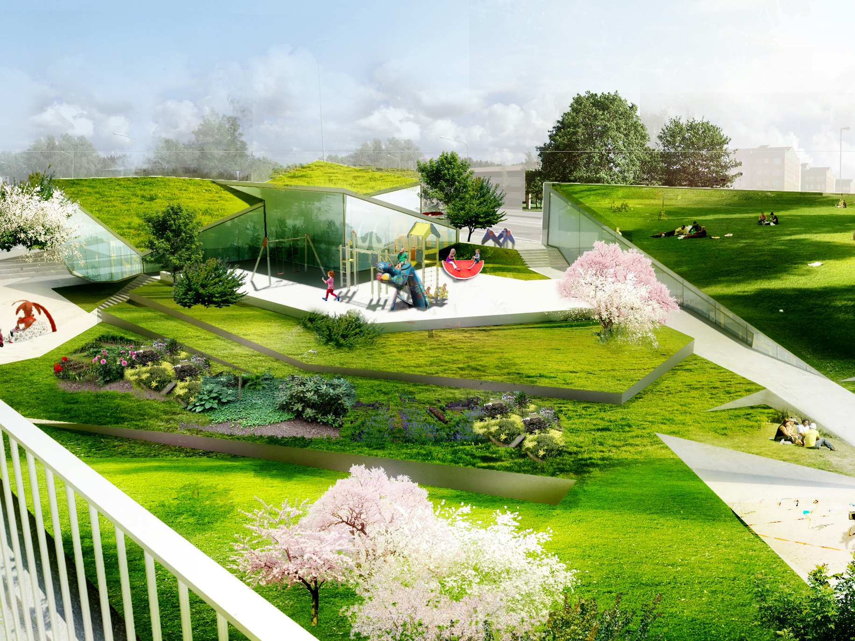

2014.03.05
U&WE, ANNA LARSSON
NATURLIG NYTTA I STADEN

Slide 2
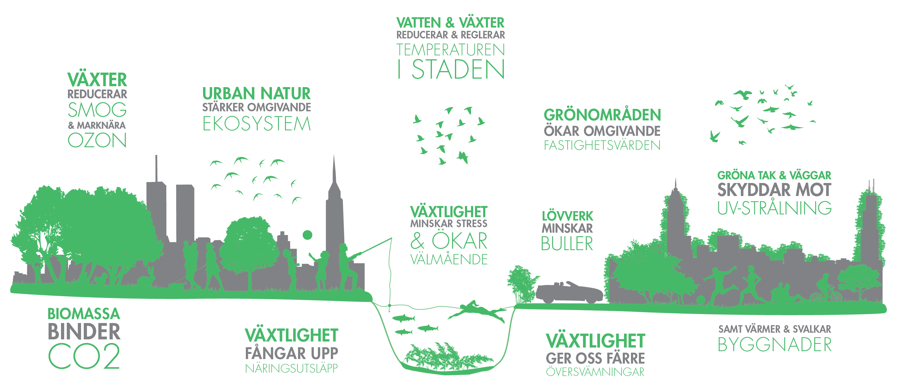
STADENS BEROENDE AV EKOSYSTEMTJÄNSTER

Slide 3
STADEN & ”NATUREN”
Högt exploateringtryck och minskande grönytor
Urbanisering i Sverige och globalt
Städer är ”hotspots” för biologisk mångfald

Slide 4
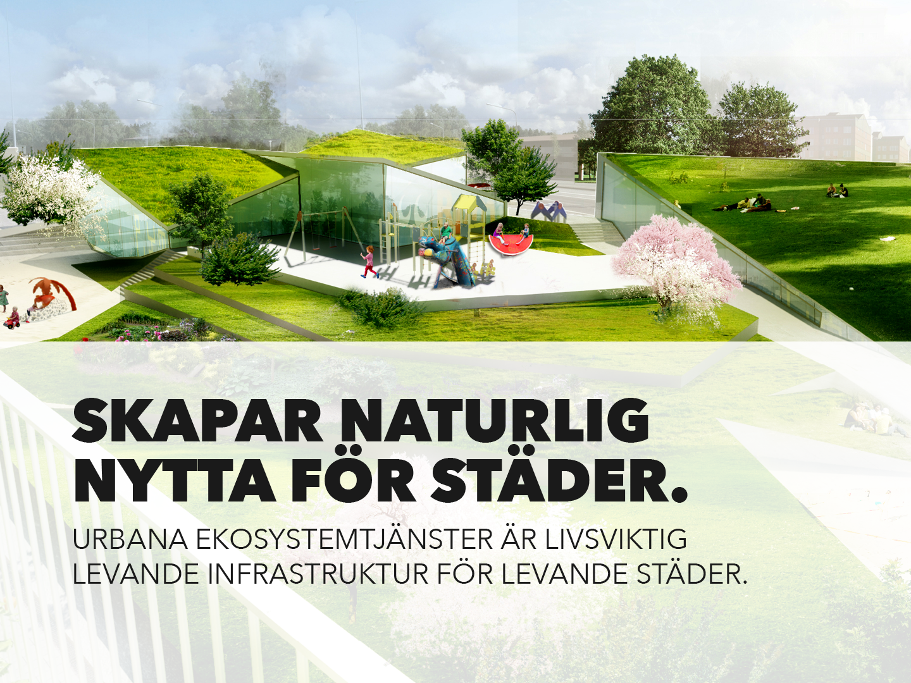

Slide 5
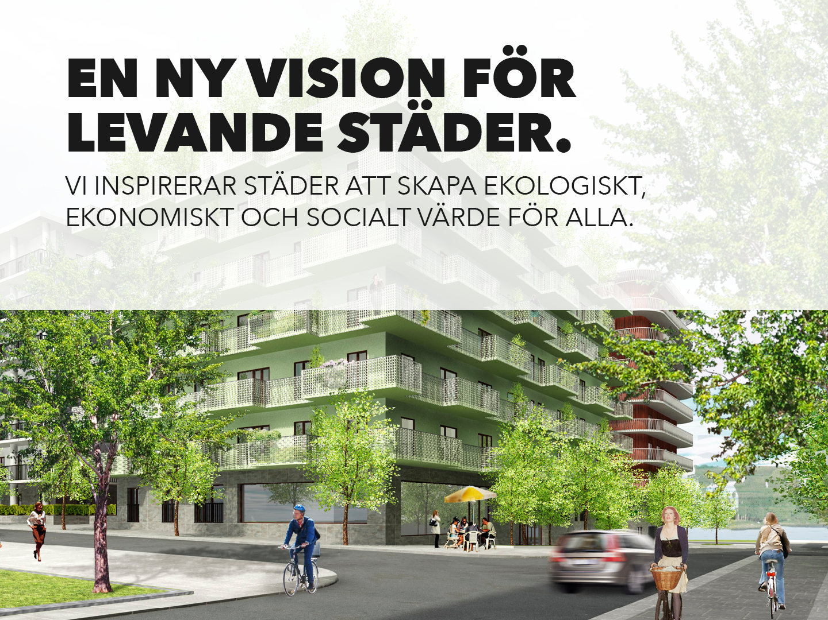

Slide 6
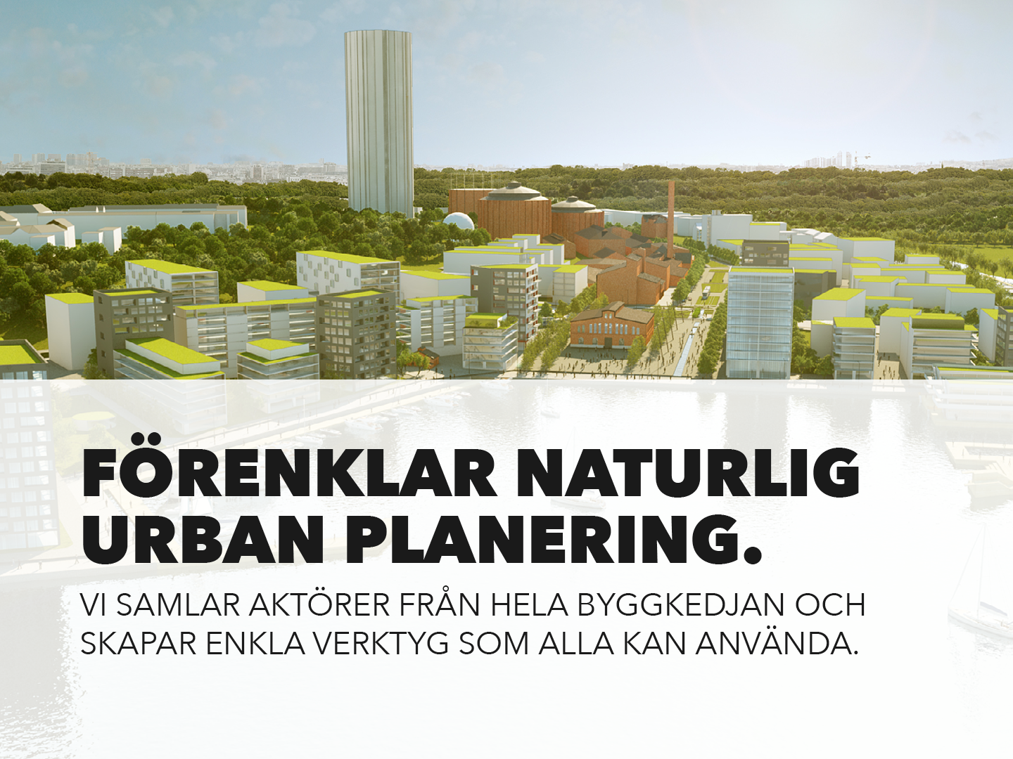

Slide 7






SAMARBETSPARTNERS

Slide 8
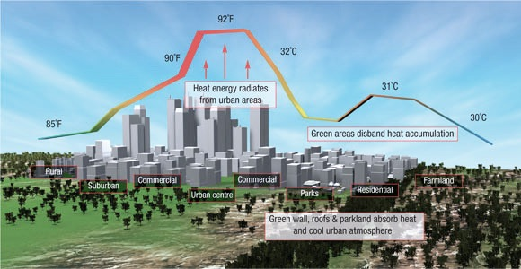
MOTVERKAR VÄRMEÖAR

Slide 9
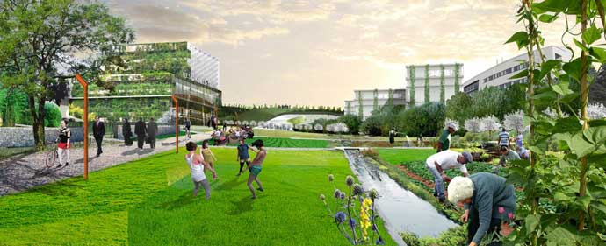
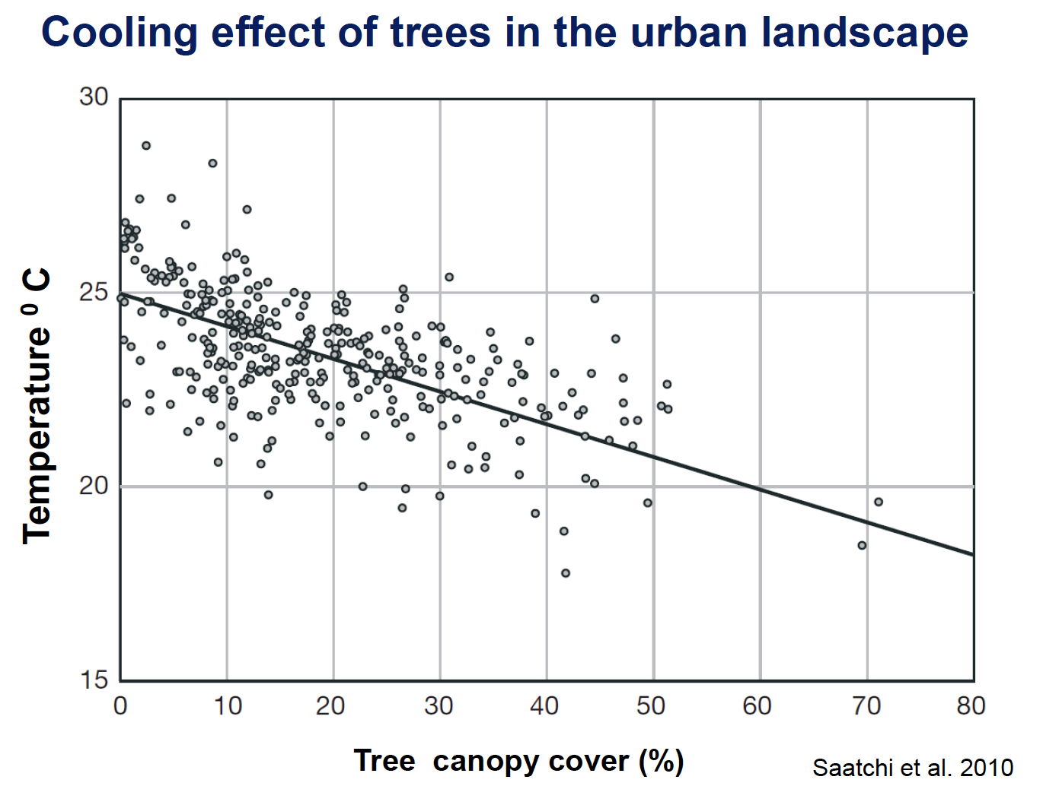
STABILISERAR KLIMATET
Source: Thomas Elmqvist,
Stockholm Resilience Center

Slide 10
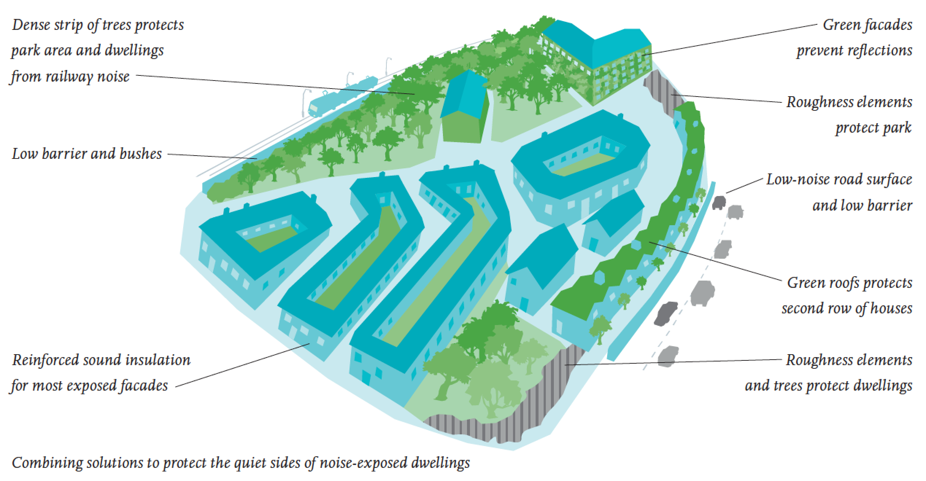
ÖKAR LJUDKVALITET
6 dB(a), up to, at a distance of 50 m
3 dB(a) at a height of 1.5 m
8 dB(a) at a height of 1.5 m
Källa: Novel solutions for quieter and greener cities, The Hosanna project, 2013

Slide 11
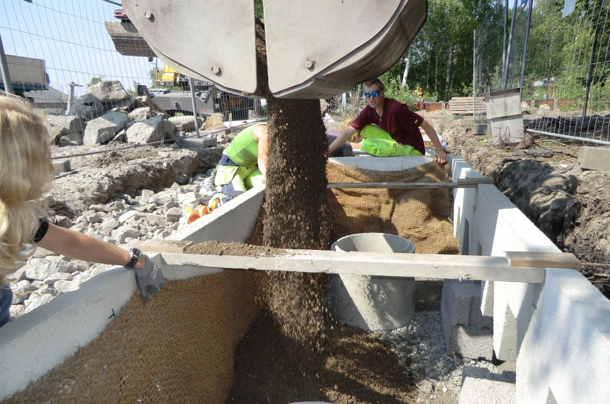
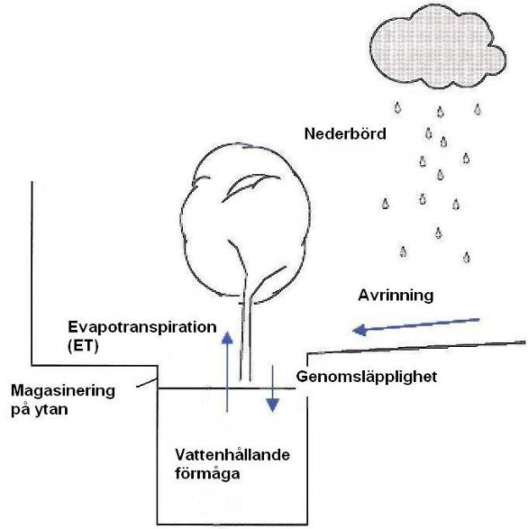
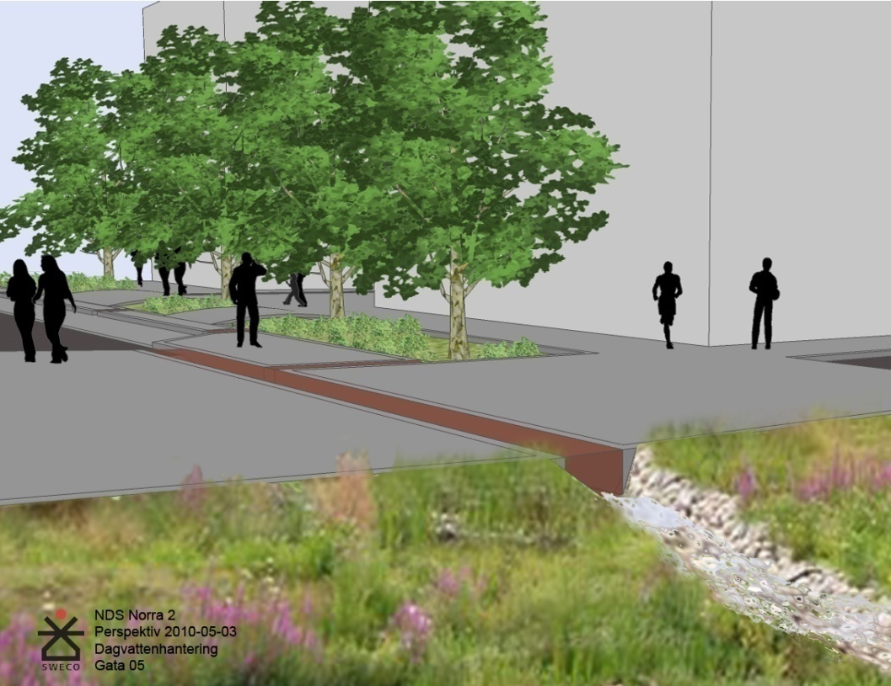
HANTERAR DAGVATTEN
Reducerar hastigheten
Möter översvämningar
Renar föroreningar
Lagrar vatten
Bevattnar träd
Skapar habitat

Slide 12
GRÖNYTEFAKTORN
Ett planeringsverktyg där olika åtgärder får olika poäng
Balansera sociala aspekter, biologisk mångfald och klimatanpassning
Delfaktorer (vatten och grönska) och tilläggsfaktorer (t.ex. träd som ger lövskugga, fontäner och dammar)
Utgår från platsens geografiska förutsättningar

Slide 13
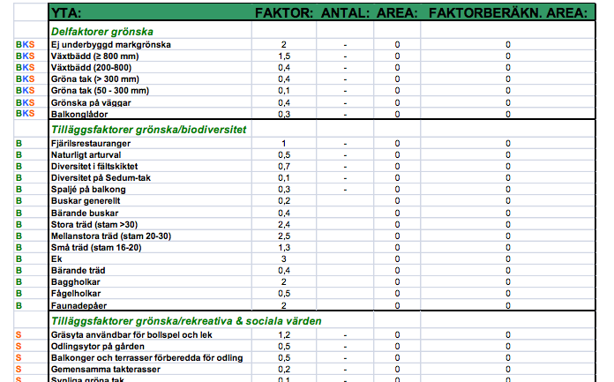
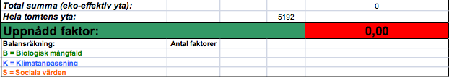
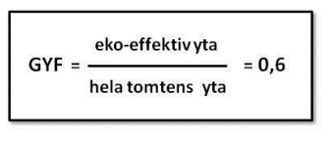
Källa: Stockholms stad

Slide 14
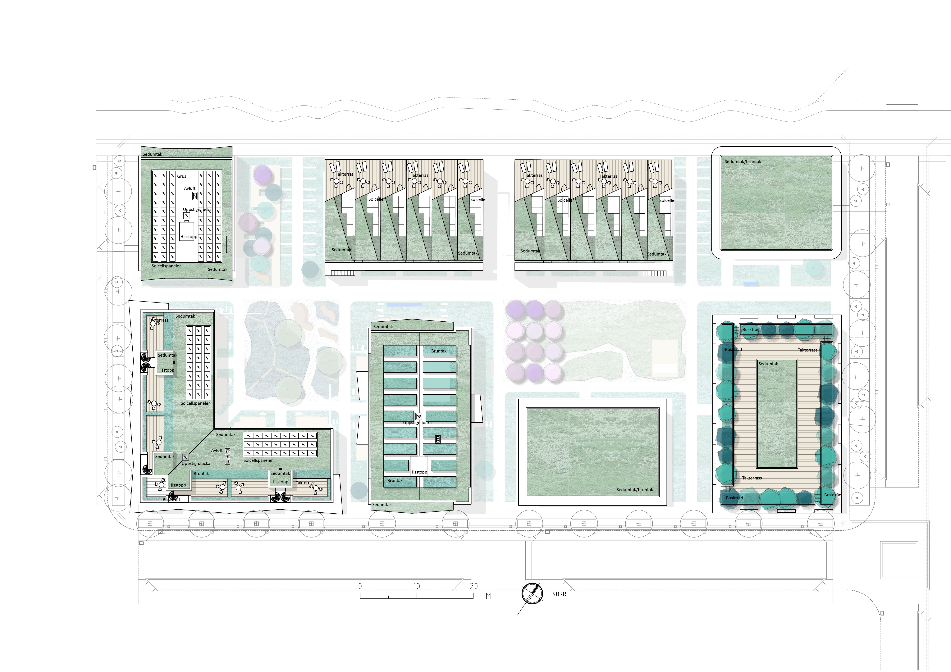
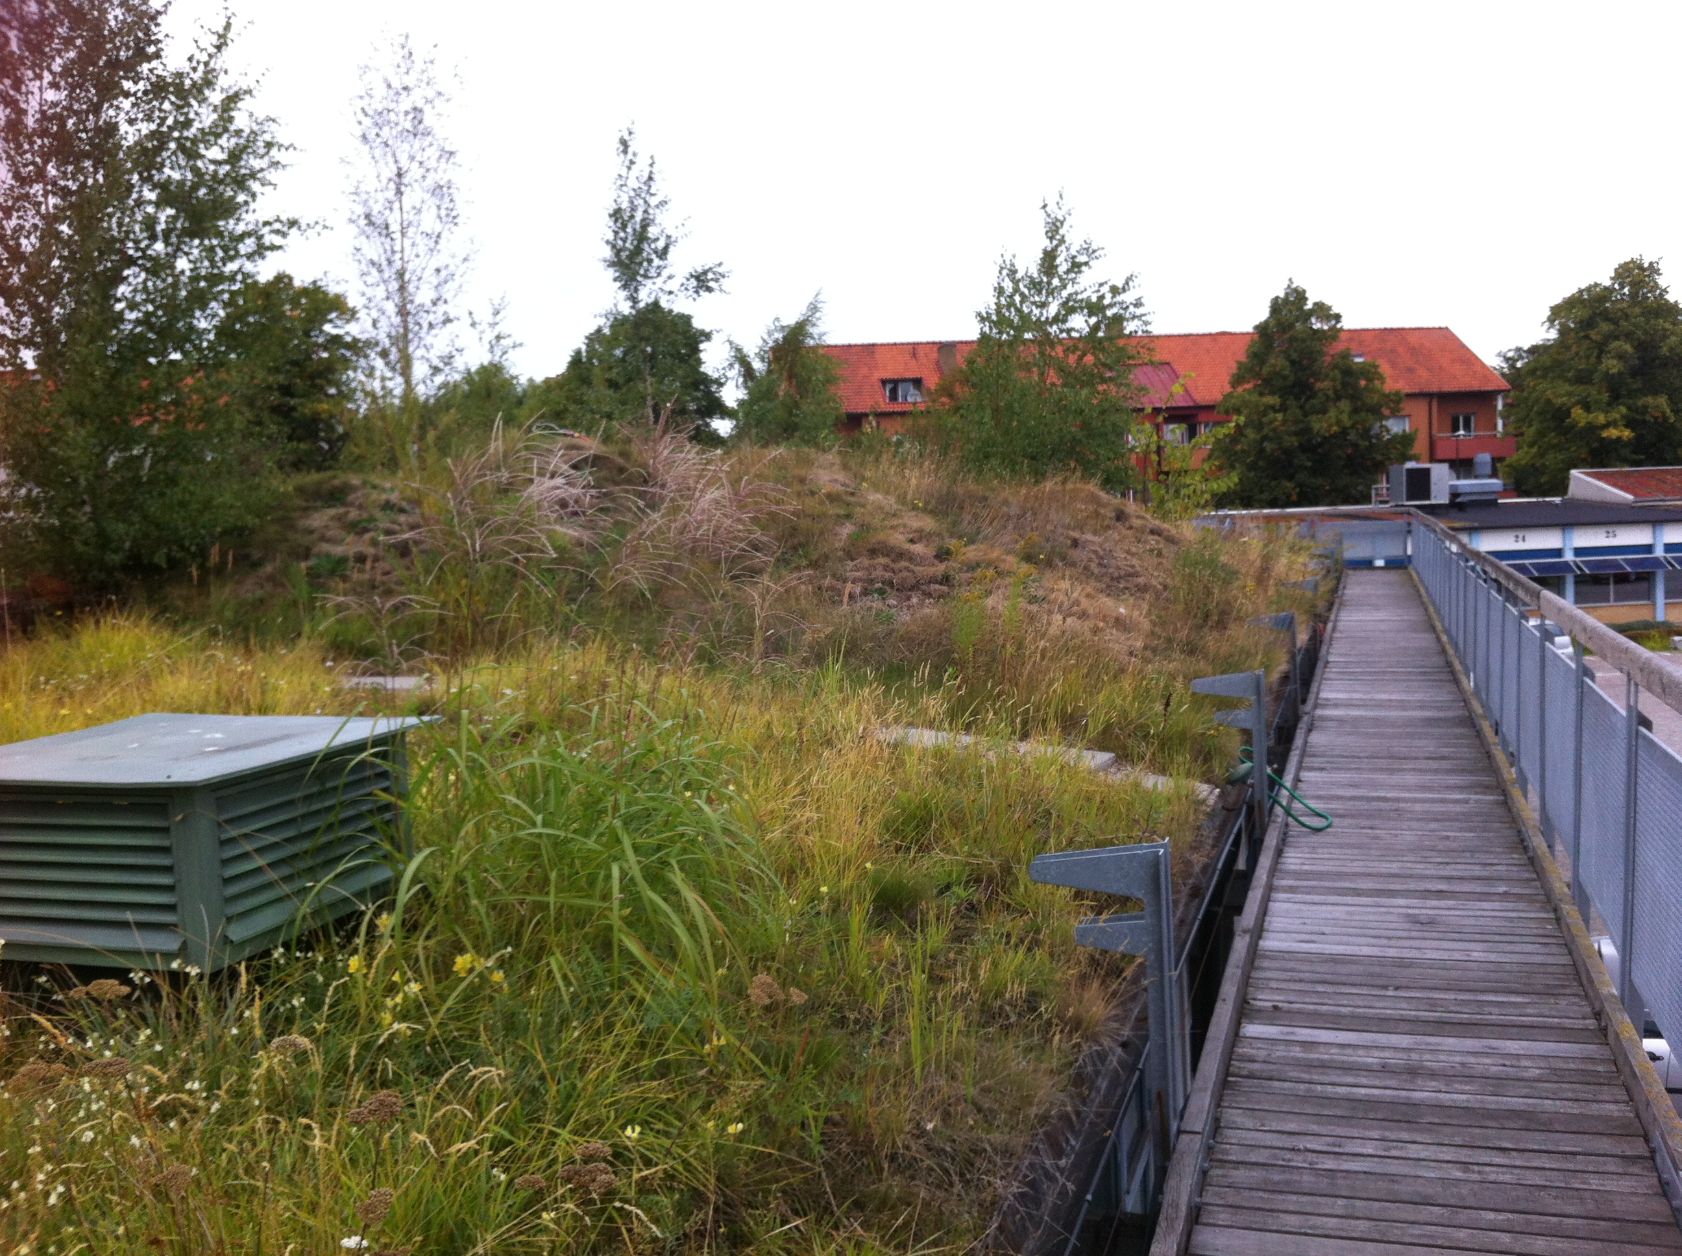
Källa: URBIO landsskapsarkitekter

Slide 15
GRÖNYTEFAKTORN forts.
Utvecklat för att främja ekosystemtjänster i tät bebyggelse
Populärt för att det är flexibelt och lätt att arbeta med, kreativt
Utgångspunkt i C/O City – hur kan vi ta fram fler konkreta verktyg samt synliggöra ekosystemtjänsternas värden?

Slide 16
RESULTAT C/O CITY
En handbok om hur ekosystemtjänster kan integreras i planeringsprocesser
Grönytefaktorn för allmän platsmark
Utveckling av indikatorer för uppföljning av urbana ekosystemtjänster baserat på Cities Biodiversity Index (CBI)
Hur kan ekosystemtjänster integreras i certifieringssystem?
Kvantifiering av ekosystemtjänster – en databas
Design, effekter och upplevelser av gröna tak och gröna fasader

Slide 17
HANDBOK
Målgruppen är planarkitekter och andra som arbetar med planering
I vilka skeden i planeringsprocessen bör och kan ekosystemtjänster integreras? Lagstiftning, styrmedel, utmaningar, behov
Handfasta råd kring hur ekosystemtjänster kan främjas och redovisning av olika verktyg

Slide 18
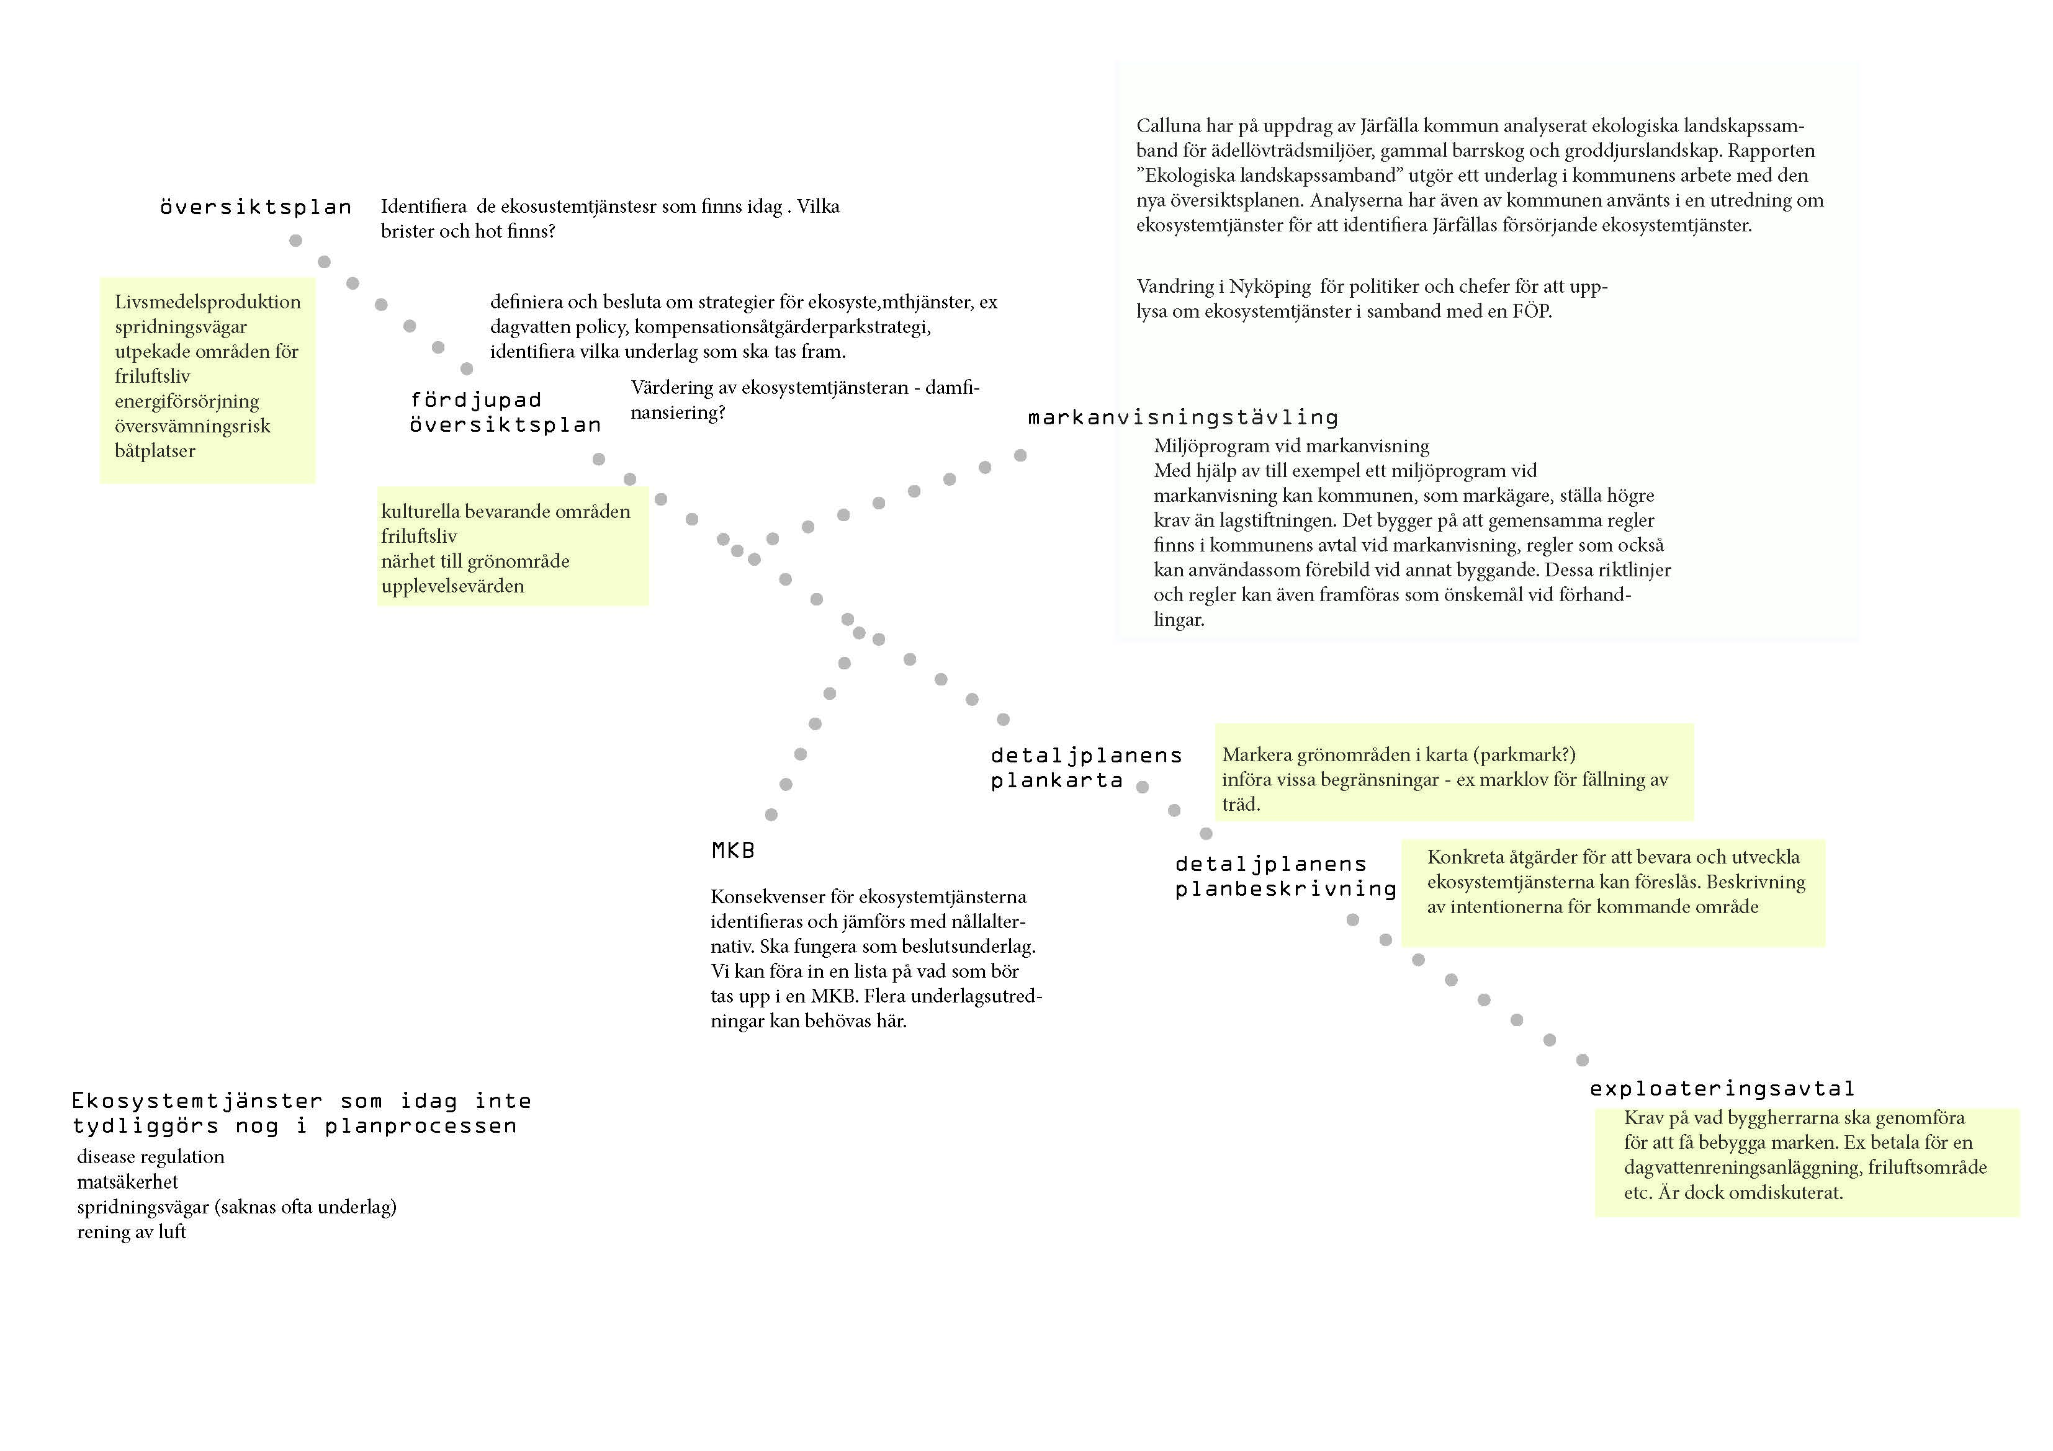

Slide 19
2. DESIGN AV GYF (KVARTER/STADSDEL)
Markgrönska
Gröna tak
Gräsyta för bollspel & lek
Uppsamling & fördröjning av dagvatten
Odlingsytor på gården
Fågelholk
Alléer
Parker
Kvantifiering
Uppföljning 1-100 år
Grönyte-faktorn
3. ÅTGÄRDERNAS POTENTIAL – KVITTO PÅ EFFEKTER/ARGUMENT
Hantering av xx m³ dagvatten
xx antal arter på grönt tak
Minskning av buller med xx dB (a)
xx kg mat producerad till ett värde av xx SEK
1. ARBETSMETOD GYF (KVARTER/STADSDEL)
Hur?
Vilka underlag behövs?
Hur har Malmö, Fortaleza och Stockholm gjort?
4. ÅTGÄRDERNAS RESULTAT MED KOPPLING TILL CBI FÖR UPPFÖLJNING PÅ STADS-, STADSDELS-, OCH KVARTERSNIVÅ
xx st fågel- och växtarter
xx m²/ha krontäckning
xx m²/ha genomsläpplig yta
xx antal brukaravtal/stadsdel

Slide 20
GRÖNYTEFAKTORN PÅ STADSDELSNIVÅ
Baseras på grönytefaktorn för kvartersmarks metodik
Fokus på större enheter, t.ex. alléer, parker, naturlig mark, sociala aspekter (t.ex. involvera boende)
Syftet är att koppla ihop grönytefaktorn på fastighetsnivå med åtgärder på stadsdelsnivå

Slide 21
KVANTIFIERING – HUR MYCKET?

Slide 22
KVANTIFIERING
Kvantifiera ekosystemtjänster och potentialen med grönytefaktorn
Databas som kan användas vid planering, i jämförelse med andra åtgärder, ”kvitto” på ekosystemtjänsternas värde (kvantitativt/monetärt)
Biologisk mångfald, dagvattenhantering, luftföroreningar, ljudkvalitet, rekreation, urban odling m.fl.

Slide 23
INDIKATORER
Utvecklar indikatorer för uppföljning på olika skalor – kommun/stad, stadsdel och fastighet
Inspiration från Cities Biodivercity Index (CBI)
Rekommendationer för balans av ekologiska och sociala indikatorer. Nuläge/basår viktigt

Slide 24
Indikator CBI | Ekosystem-funktioner | Metod | Indikator/indikatorer | Svårighetsgrad | Kvalitet
1 | Naturliga ytor | Biotop-kartan | Andel naturlig yta av stads-delsytan (ha) | Avancerat | Hög
- | Koloniträd-gårdar, odlingslådor, skötsel av bikupor/vård av stadens mark etc. | Stads-delens info tom brukar-avtal | Antal brukaravtal | Enkel | Hög
Anpassning av CBI indikator 18-19 | Institutionell kapacitet i stadsdelen, t.ex. 4H-gård, Naturskola, Ur- & skurdagis |  | Totalt antal initiativ och/eller org. Antal initiativ och eller/organisation per invånare | Medel | Medel

Slide 25
2. DESIGN AV GRÖNYTEFAKTORN (KVARTER/STADSDEL)
Markgrönska
Gröna tak
Gräsyta för bollspel & lek
Uppsamling & fördröjning av dagvatten
Odlingsytor på gården
Fågelholk
Kvantifiering
Indikatorer för uppföljning 1-100 år
Grönyte-faktorn
3. ÅTGÄRDERNAS POTENTIAL – KVITTO PÅ EFFEKTER/ARGUMENT
Hantering av xx m³ dagvatten
xx antal arter på grönt tak
Minskning av buller med xx dB (a)
xx kg mat producerad till ett värde av xx SEK
1. ARBETSMETOD GRÖNYTEFAKTORN (KVARTER/STADSDEL)
Syfte?
Vilka underlag behövs?
Hur har Malmö, Fortaleza och Stockholm gjort?
4. ÅTGÄRDERNAS RESULTAT MED KOPPLING FÖR UPPFÖLJNING PÅ STADS-, STADSDELS-, OCH KVARTERSNIVÅ
xx st fågel- och växtarter
xx m²/ha krontäckning
xx m²/ha genomsläpplig yta
xx antal brukaravtal/stadsdel

Slide 26
GRÖNA TAK & FASADER
Byggnadstekniska aspekter – fukt & påverkan på energiförbrukning
Hur upplever boende innemiljön?
Gröna tak och biologisk mångfald
Öka kunskapen inom branschen

Slide 27
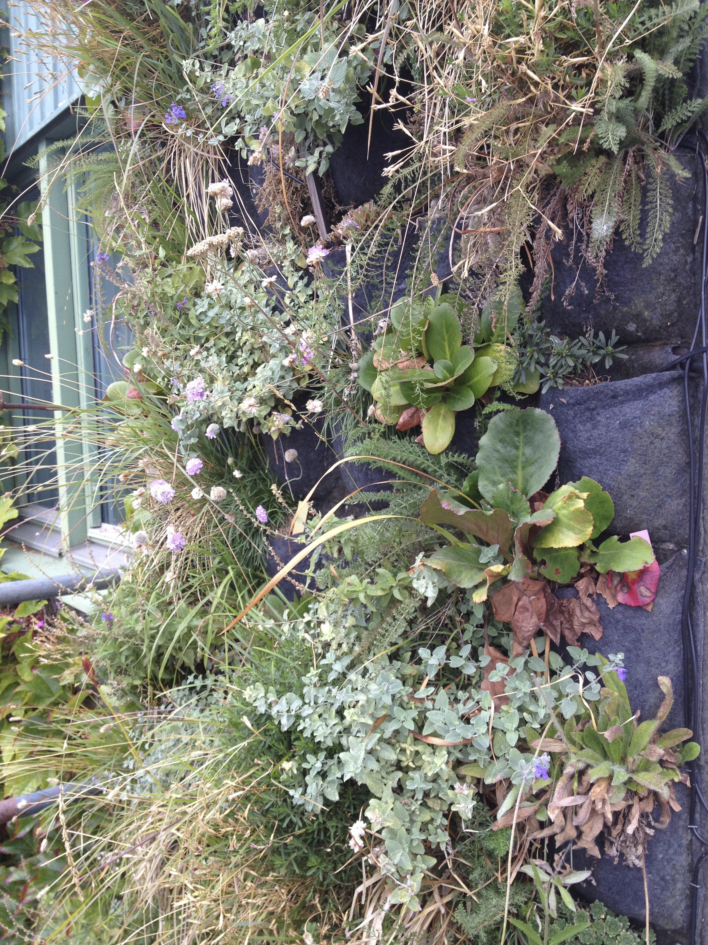
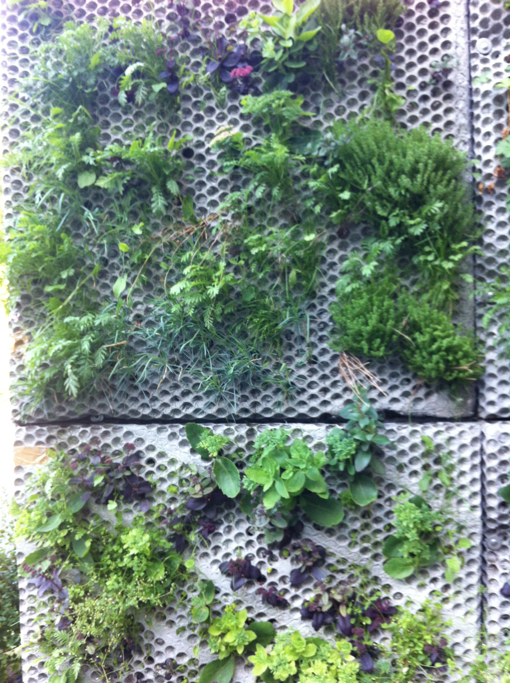

Slide 29
UNDERLAG FÖR ANALYS
Ekologiska system i staden och utanför – t.ex. Stockholms biotopkarta
Hur rör sig människor i staden? Vad gör dom i staden?
Konnektivitet och biologisk mångfald

Slide 30
VÄGEN FRAMÅT
Ökad kompetens inom städer och relevanta branscher
Arkitekter, byggherrar, planerare och konsulter
Behov av tekniska lösningar för att leverera ekosystemtjänster

Slide 31
TACK!
Anna Larsson
anna.larsson@uandwe.se
http://stockholmroyalseaport.com/sv/rd-projects/co-city/

